Slide 1
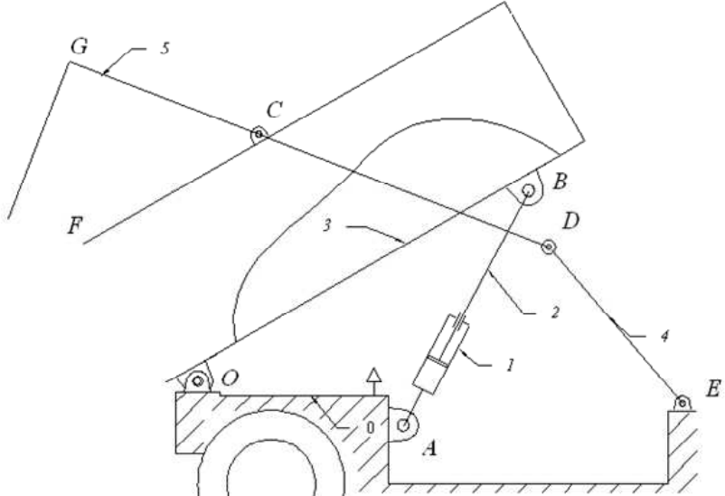
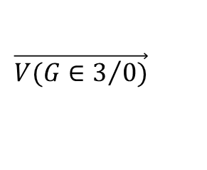
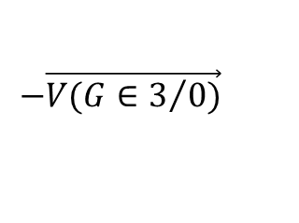
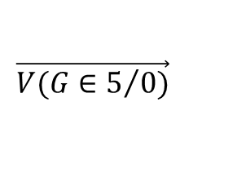
$$\vec{V(G∈5/0)}$$
$$−\vec{V(G∈3/0)}$$
$$\vec{V(G∈3/0)}$$

Slide 2
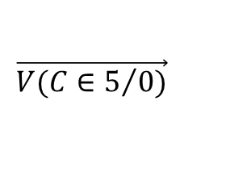
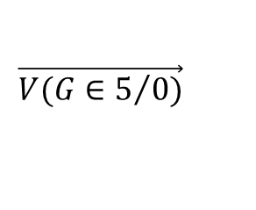
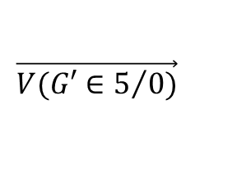
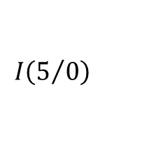
$$\vec{V(G∈5/0)}$$
$$I\left(5/0\right)$$
$$\vec{V(C∈5/0)}$$
$$\vec{V(G′∈5/0)}$$

Slide 3
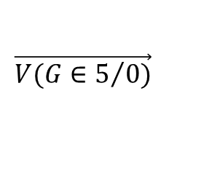
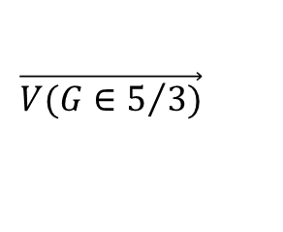
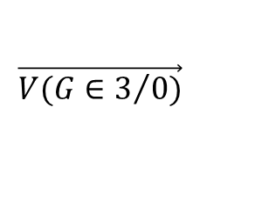
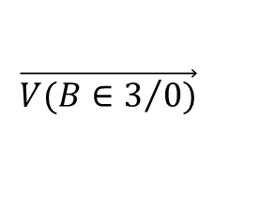
$$\vec{V(G∈5/3)}$$
$$\vec{V(G∈5/0)}$$
$$\vec{V(B∈3/0)}$$
$$\vec{V(G∈3/0)}$$

